Slide 1


Baze de date
Universitatea Al.I. Cuza Iași
Facultatea de Economie și Administrarea Afacerilor
Departamentul de Contabilitate, Informatică economică și Statistică
Descărcare și instalare PostgreSQL; sesiuni web
Marin Fotache

Slide 2
Ce este PostgreSQL?
Unul dintre cele mai bune servere de baze de date relaționale/SQL
Open-source
Cea mai recentă versiune este 14.2, însă puteți folosi și o versiune ulterioară 10.6
Ca număr de utilizatori/dezvoltatori, este devansat de MySQL
Două avantaje principale față de MySQL:
Sintaxa SQL este mai apropiată de standard
Limbajul de programare PL/pgSQL este foarte apropiat de Oracle PL/SQL (pentru cei vor urma SDBIS și SIA)
Site web: http://www.postgresql.org

Slide 3
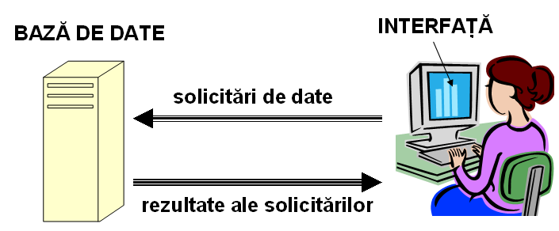
Variante de lucru – Clienți & Servere
Server
BD
Client
BD
* Instalat local (pe calculatorul vostru)
* Instalat pe o mașină dedicată/configurabilă (ex. serverul PostgreSQL al FEAA)
* Instalat pe un server web (neconfigurabil) și accesibil prin browser
* Instalat local pe calculatorul vostru – vezi următorul slide
* Instalat local pe fiecare stație de lucru din laboratoarele FEAA
* Browser web

Slide 4
Variante de lucru
Varianta calculator personal (laptop, desktop)
Server: PostgreSQL DB Server : http://www.postgresql.org (trebuie să-l descărcați și instalați – vezi slide-ul cu tutorialele)
Client implicit: pgAdmin4 (instalat automat împreună cu serverul)
Variante alternative de client (opțional):
Team PostgreSQL: http://www.teampostgresql.com/product.jsp
SQL Workbench/J: http://www.sql-workbench.net/
Varianta laborator FEAA – NON-OPERAȚIONALĂ PE PERIOADA PANDEMIEI!!!
Server: PostgreSQL DB Server 11 instalat (de dl. Strîmbei) pe serverul FEAA
Client implicit: PgAdminPortable

Slide 5
Variante de avarie
Emulatoare ale serverului BD PostgreSQL (sau servicii web) accesibile exclusiv prin browsere web (deci nu e nevoie să instalați nimic)
Utile când nu aveți instalat serverul BD PostgreSQL nu funcționează aplicația „client” pe calculatorul vostru sau în laborator
Uneori tabele create/editate în sesiunea voastră sunt păstrate în mediul de lucru alocat, însă, pentru siguranță, salvați scripturile SQL (CREATE TABLE, INSERT, UPDATE, DELETE, SELECT) în fișiere .sql.
Exemple:
http://sqlfiddle.com (alegeți opțiunea PostgreSQL 9.6 din lista serverelor BD disponibile) – numai pentru structuri simple (scriptul de creare si populare e limitat la 8000 de caractere)
https://sqliteonline.com/ (alegeți opțiunea PostgreSQL)
https://www.db-fiddle.com/ (algeți oricare versiune recentă de PostgreSQL)
ElephantSQL (PostgreSQL as a Service. Versiunea free are limita de 20 MB): https://www.elephantsql.com
Pentru a exersa interogări SQL pe o schemă predefinită vezi și:
PostgreSQL Exercises: https://www.pgexercises.com

Slide 6
Tutoriale – instalare și lucru în PostgreSQL
How to install PostgreSQL on Windows (2021)
https://www.sqlshack.com/how-to-install-postgresql-on-windows/
PostgreSQL Tutorial (PostgreSQL 12 on Windows 10):
http://www.postgresqltutorial.com/install-postgresql/
How to Install and Setup PostgreSQL on Windows 10 (2020)
https://www.youtube.com/watch?v=RAFZleZYxsc
Install PostgreSQL database on Windows in 2020
https://www.youtube.com/watch?v=nlsaI4NxTxs
Installing PostgreSQL on Windows and Mac OS X (2019) Tutorial (PostgreSQL 11.2)
https://www.datacamp.com/community/tutorials/installing-postgresql-windows-macosx
Intro To PostgreSQL Databases With PgAdmin For Beginners - Full Course
https://www.youtube.com/watch?v=Dd2ej-QKrWY

Slide 7
Tutoriale – SQL în PostgreSQL
PostgreSQL Tutorial For Beginners | Learn PostgreSQL | Introduction to PostgreSQL | Edureka (2019)
https://www.youtube.com/watch?v=-VO7YjQeG6Y
PostgreSQL Tutorials : Learn PostgreSQL From Beginning to Advanced(Beginner's List) (2016)
https://www.youtube.com/playlist?list=PLk1kxccoEnNEtwGZW-3KAcAlhI_Guwh8x
SQL Tutorial for Beginners 1: Installing PostgreSQL and Creating Your First Database
https://www.youtube.com/watch?v=xaWlS9HtWYw

